Slide 1



Единая
Система
Строительного
Комплекса
Особенности получения электронных услуг строительной сферы на Портале государственных услуг Санкт-Петербурга gu.spb.ru
Докладчик: Мокроусова Мария Викторовна
Департамент электронного правительства
СПб ГУП «СПб ИАЦ»

Slide 2



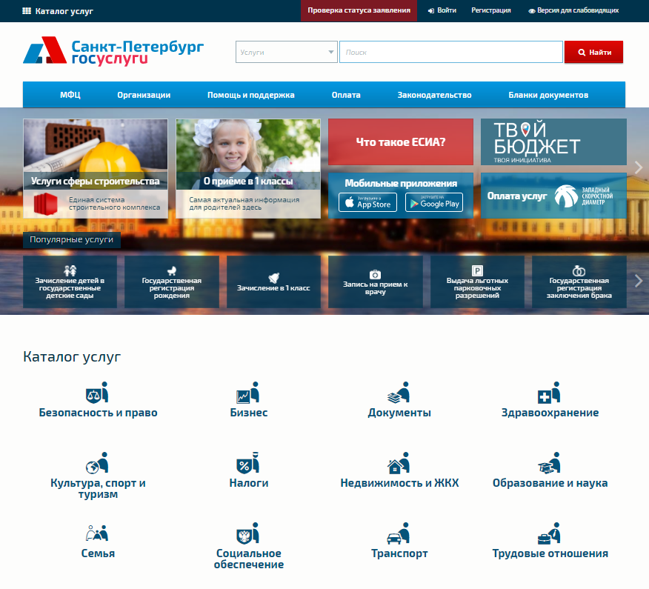
Строительный раздел
Портала госуслуг Санкт-Петербурга
Полный перечень строительных услуг
на Портале
В разделе представлен перечень из
47 электронных строительных услуг
и даны ссылки на каждую из них
Особенности получения электронных услуг
Помимо самих строительных услуг дано подробное описание процесса их получения в электронной форме
Графические материалы
Как получит электронную услугу
Как зарегистрироваться в ЕСИА
Подача заявления представителями застройщика
Особенности регистрации юридических лиц
В разделе описан процесс регистрации юр.лица на Портале и дана ссылка на пошаговую инструкцию

Slide 3


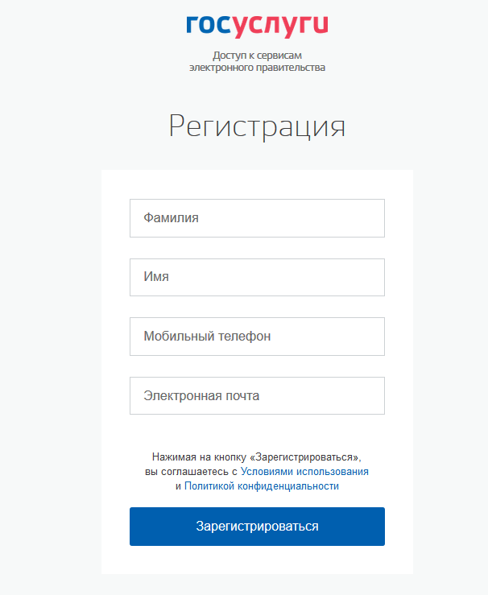
Регистрация в ЕСИА
Единая система идентификации
и аутентификации (ЕСИА) –
единый логин и пароль для получения доступа к государственным веб-ресурсам
Как получить?
Заполнить форму регистрации на esia.gosuslugi.ru
Прийти с паспортом в любой МФЦ и подтвердить свою личность

Slide 4
Как получить услугу
Ознакомьтесь с описанием услуги
Нажмите на кнопку "Получить услугу"
Авторизуйтесь на Портале с помощью ЕСИА
Заполните электронное заявление
Приложите необходимые документы
Отправьте электронное заявление
Следите за ходом оказания услуги
Получите результат

Slide 5

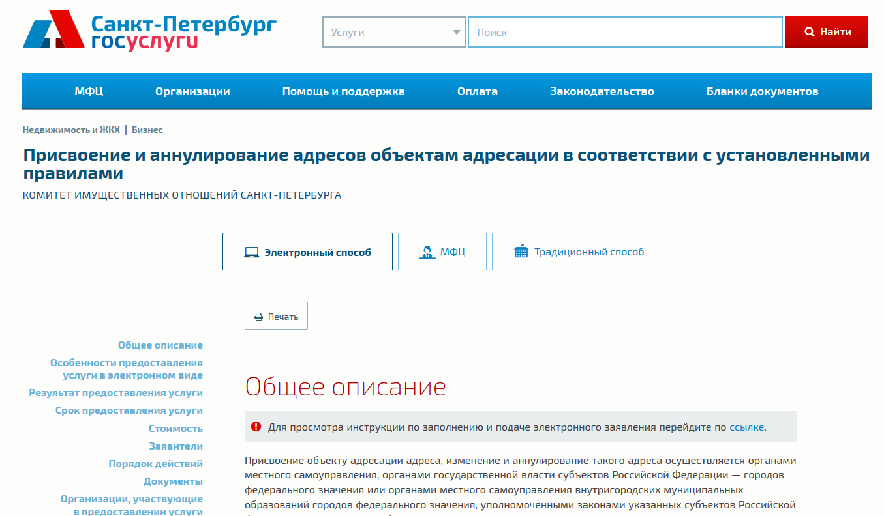
Ознакомьтесь с описанием услуги
Ознакомьтесь с условиями предоставления услуги на странице.
В описании Вы найдете информацию об условиях, необходимых документах, результате и другие важные сведения.

Slide 6


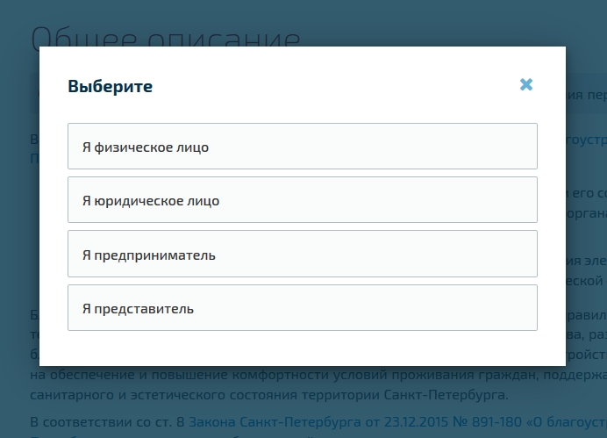

Нажмите на кнопку "Получить услугу"
1. Для перехода к заполнению электронного заявления необходимо нажать
на кнопку
2. Выберите категорию
заявителя:

Slide 7
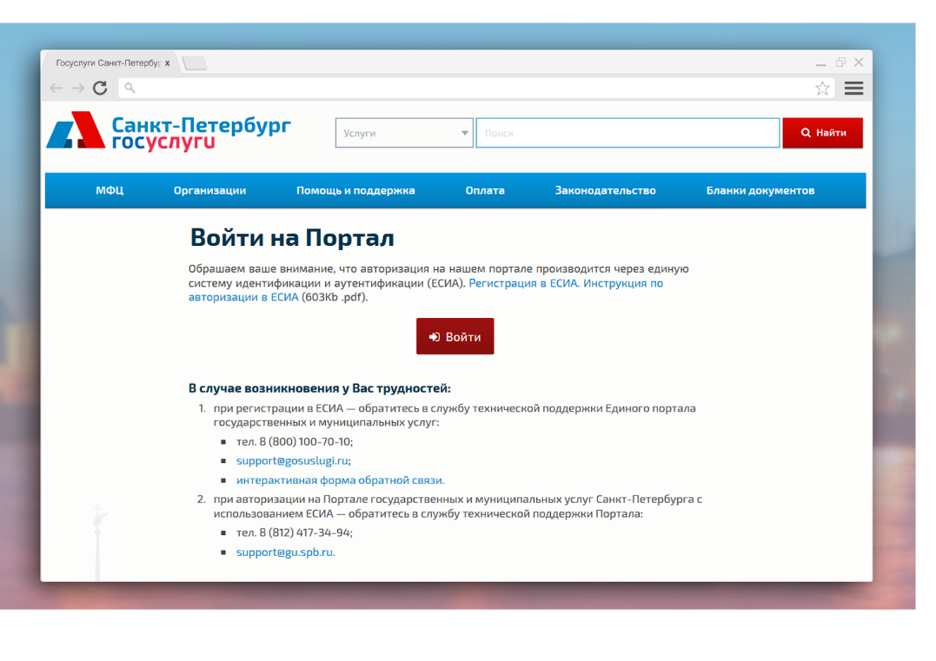
Авторизуйтесь на Портале с помощью ЕСИА
После выбора категории заявителя будет осуществлен переход на страницу авторизации
в Единой системе идентификации
и аутентификации (ЕСИА).

Slide 8

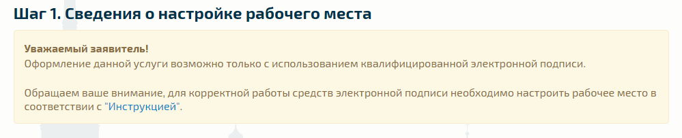

Квалифицированная электронная подпись
Подключите усиленную электронную квалифицированную подпись и настройте рабочее место в соответствии с размещенной на Портале «Инструкцией»

Slide 9

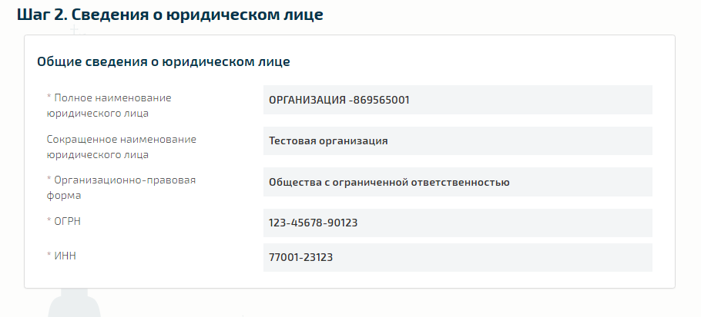


Сведения о юридическом лице
Поля на данном шаге предварительно заполнены данными, которые хранятся
в Вашей учетной записи ЕСИА.
На любом шаге заполнения заявления Вы можете создать его черновик, нажав на кнопку «Сохранить», и вернуться к подаче заявления позже.

Slide 10

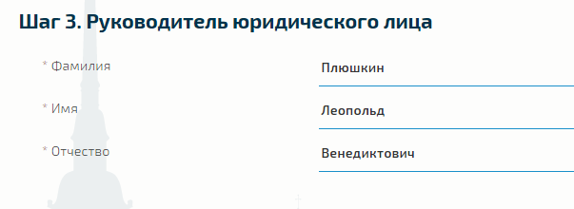
Руководитель юридического лица
Поля на данном шаге предварительно заполнены данными, которые хранятся
в Вашей учетной записи ЕСИА.

Slide 11

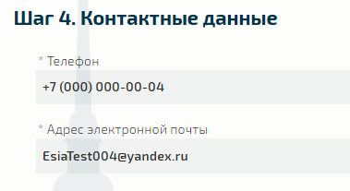
Контактные данные
Поля на данном шаге предварительно заполнены данными, которые хранятся
в Вашей учетной записи ЕСИА.

Slide 12

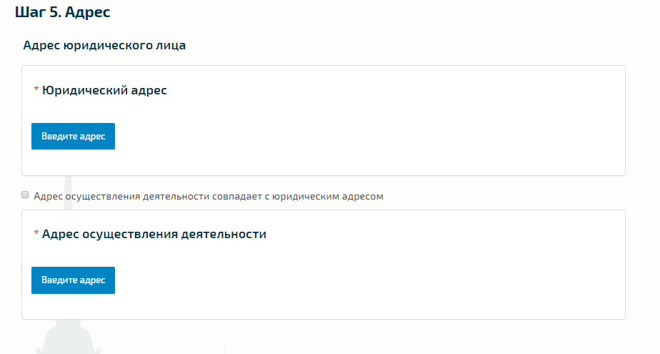
Адрес
Укажите адрес регистрации юридического лица
и адрес осуществления деятельности.
Если адреса совпадают - отметьте галочкой специальное поле.

Slide 13
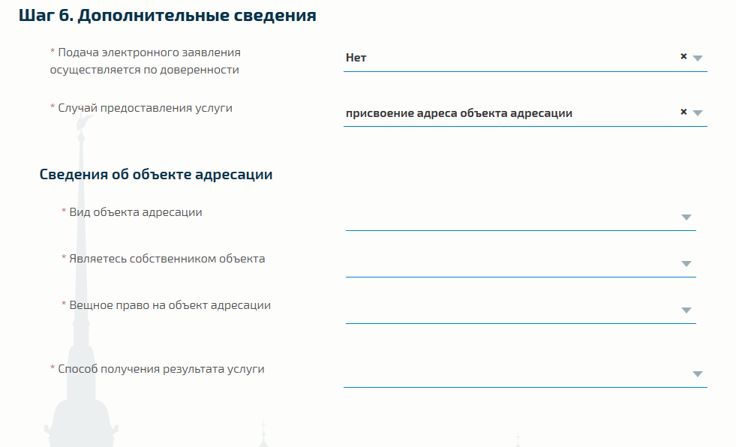
Дополнительные сведения
На шаге «Дополнительные сведения» заполняются уникальные данные электронного заявления, требуемые для получения выбранной Вами услуги.
Поля обязательные для заполнения отмечены звездочками.
В конце шага необходимо выбрать способ получения результата услуги –
в электронном или бумажном виде.

Slide 14

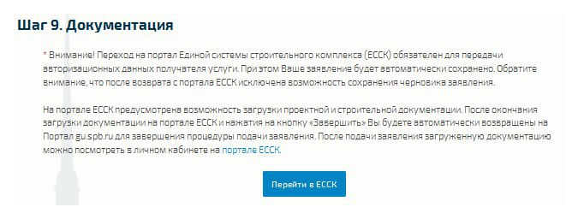
Осуществите переход на портал ЕССК
Единая
Система
Строительного
Комплекса
На шаге «Документация» будет осуществлен переход на портал ЕССК, где Вы сможете загрузить необходимые для получения услуги документы.

Slide 15
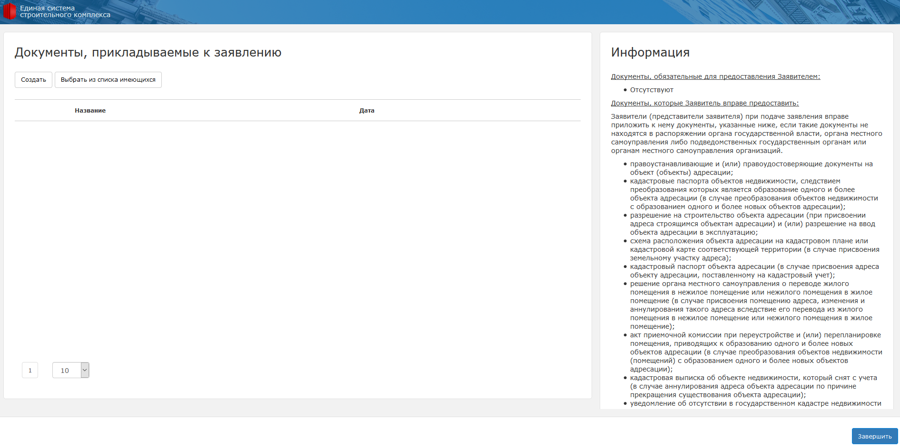
Приложите необходимые документы
На портале ЕССК Вы можете загрузить скан-образы документов с компьютера либо выбрать файлы, добавленные Вами ранее и хранящиеся в ЕССК.
Документы необходимо подписать усиленной квалифицированной подписью.
После загрузки документов на портале ЕССК вернитесь на Портал gu.spb.ru, нажав на кнопку «Завершить».

Slide 16
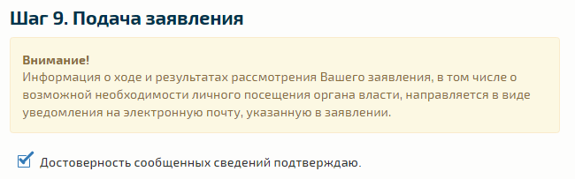


Отправьте заявление
Внимательно проверьте правильность всех указанных данных и подтвердите их достоверность.
Отправьте заполненное электронное заявление
с помощью кнопки «Подать заявление».

Slide 17


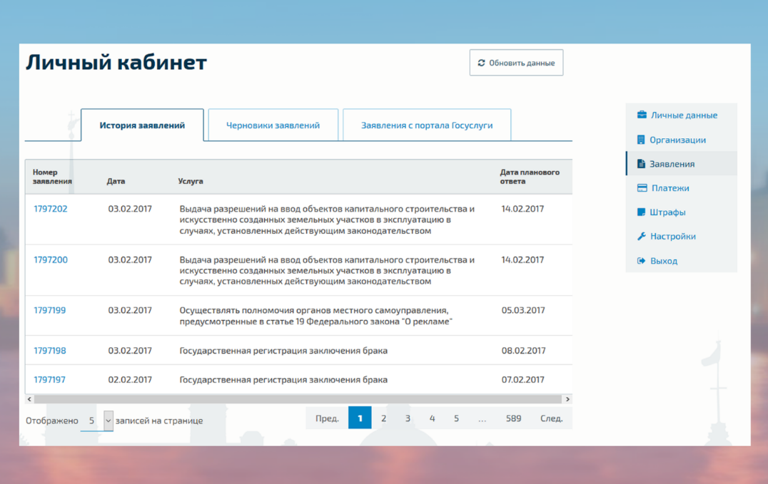

Следите за ходом оказания услуги
Отслеживайте ход оказания услуги:
в Личном кабинете на Портале gu.spb.ru
в мобильном приложении
по электронной почте

Slide 18


Получите результат
В зависимости от Вашего выбора в качестве результата услуги Вы можете получить:
документы в электронном виде
на Портале, подписанные уполномоченным должностным лицом
с использованием электронной подписи
документы на бумажном носителе, обратившись в организацию, предоставляющую услугу

Slide 19
Единая
Система
Строительного
Комплекса
Спасибо за внимание!

